Slide 1
Semesterstart 2023
SiO Studentsamskipnaden

Slide 2
Agenda
Status fra studentfrivilligheten på UiO
Ny inntaksordning psykisk Helse
Boligsituasjonen i Oslo
Livet på campus – en stikkprøve fra de som er tettest på studentene

Slide 3
Foreningsdagen UiO

Slide 4
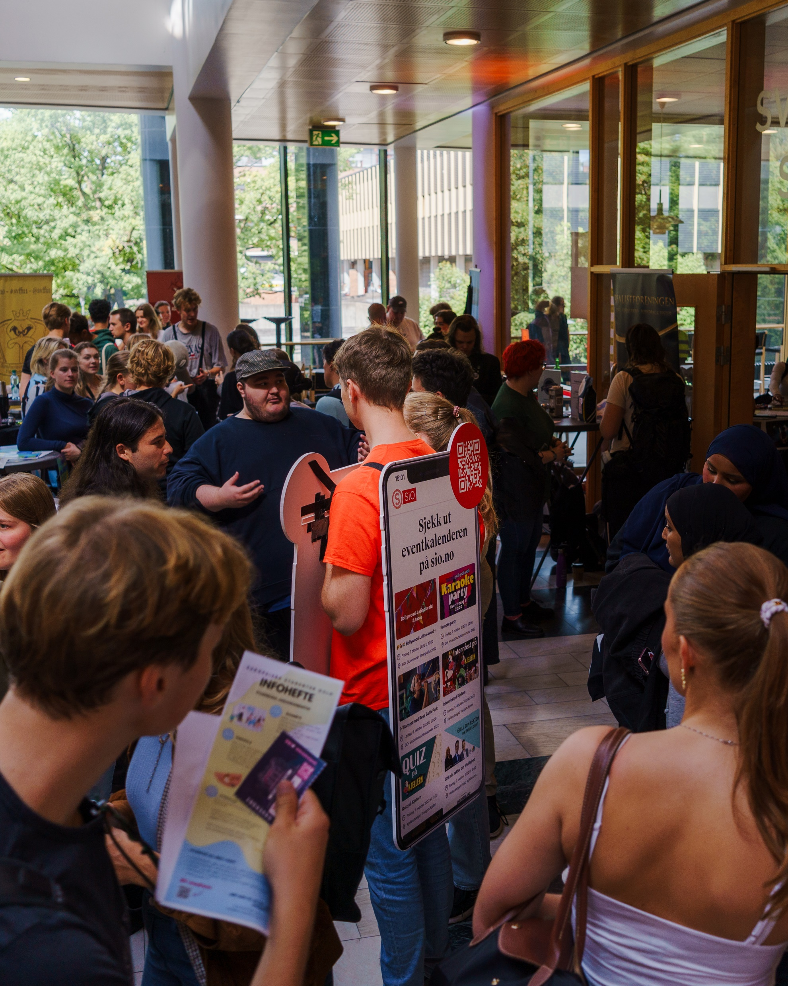
Foreningsdagen UiO
Georg Sverdrups Hus 24. august
3 etasjer med foreninger
Årets viktigste rekrutteringsarena
Ca. 4-5 tusen besøkende
120 foreninger
Ca. 5000 leads (Innsamlede epostadresser)

Slide 5
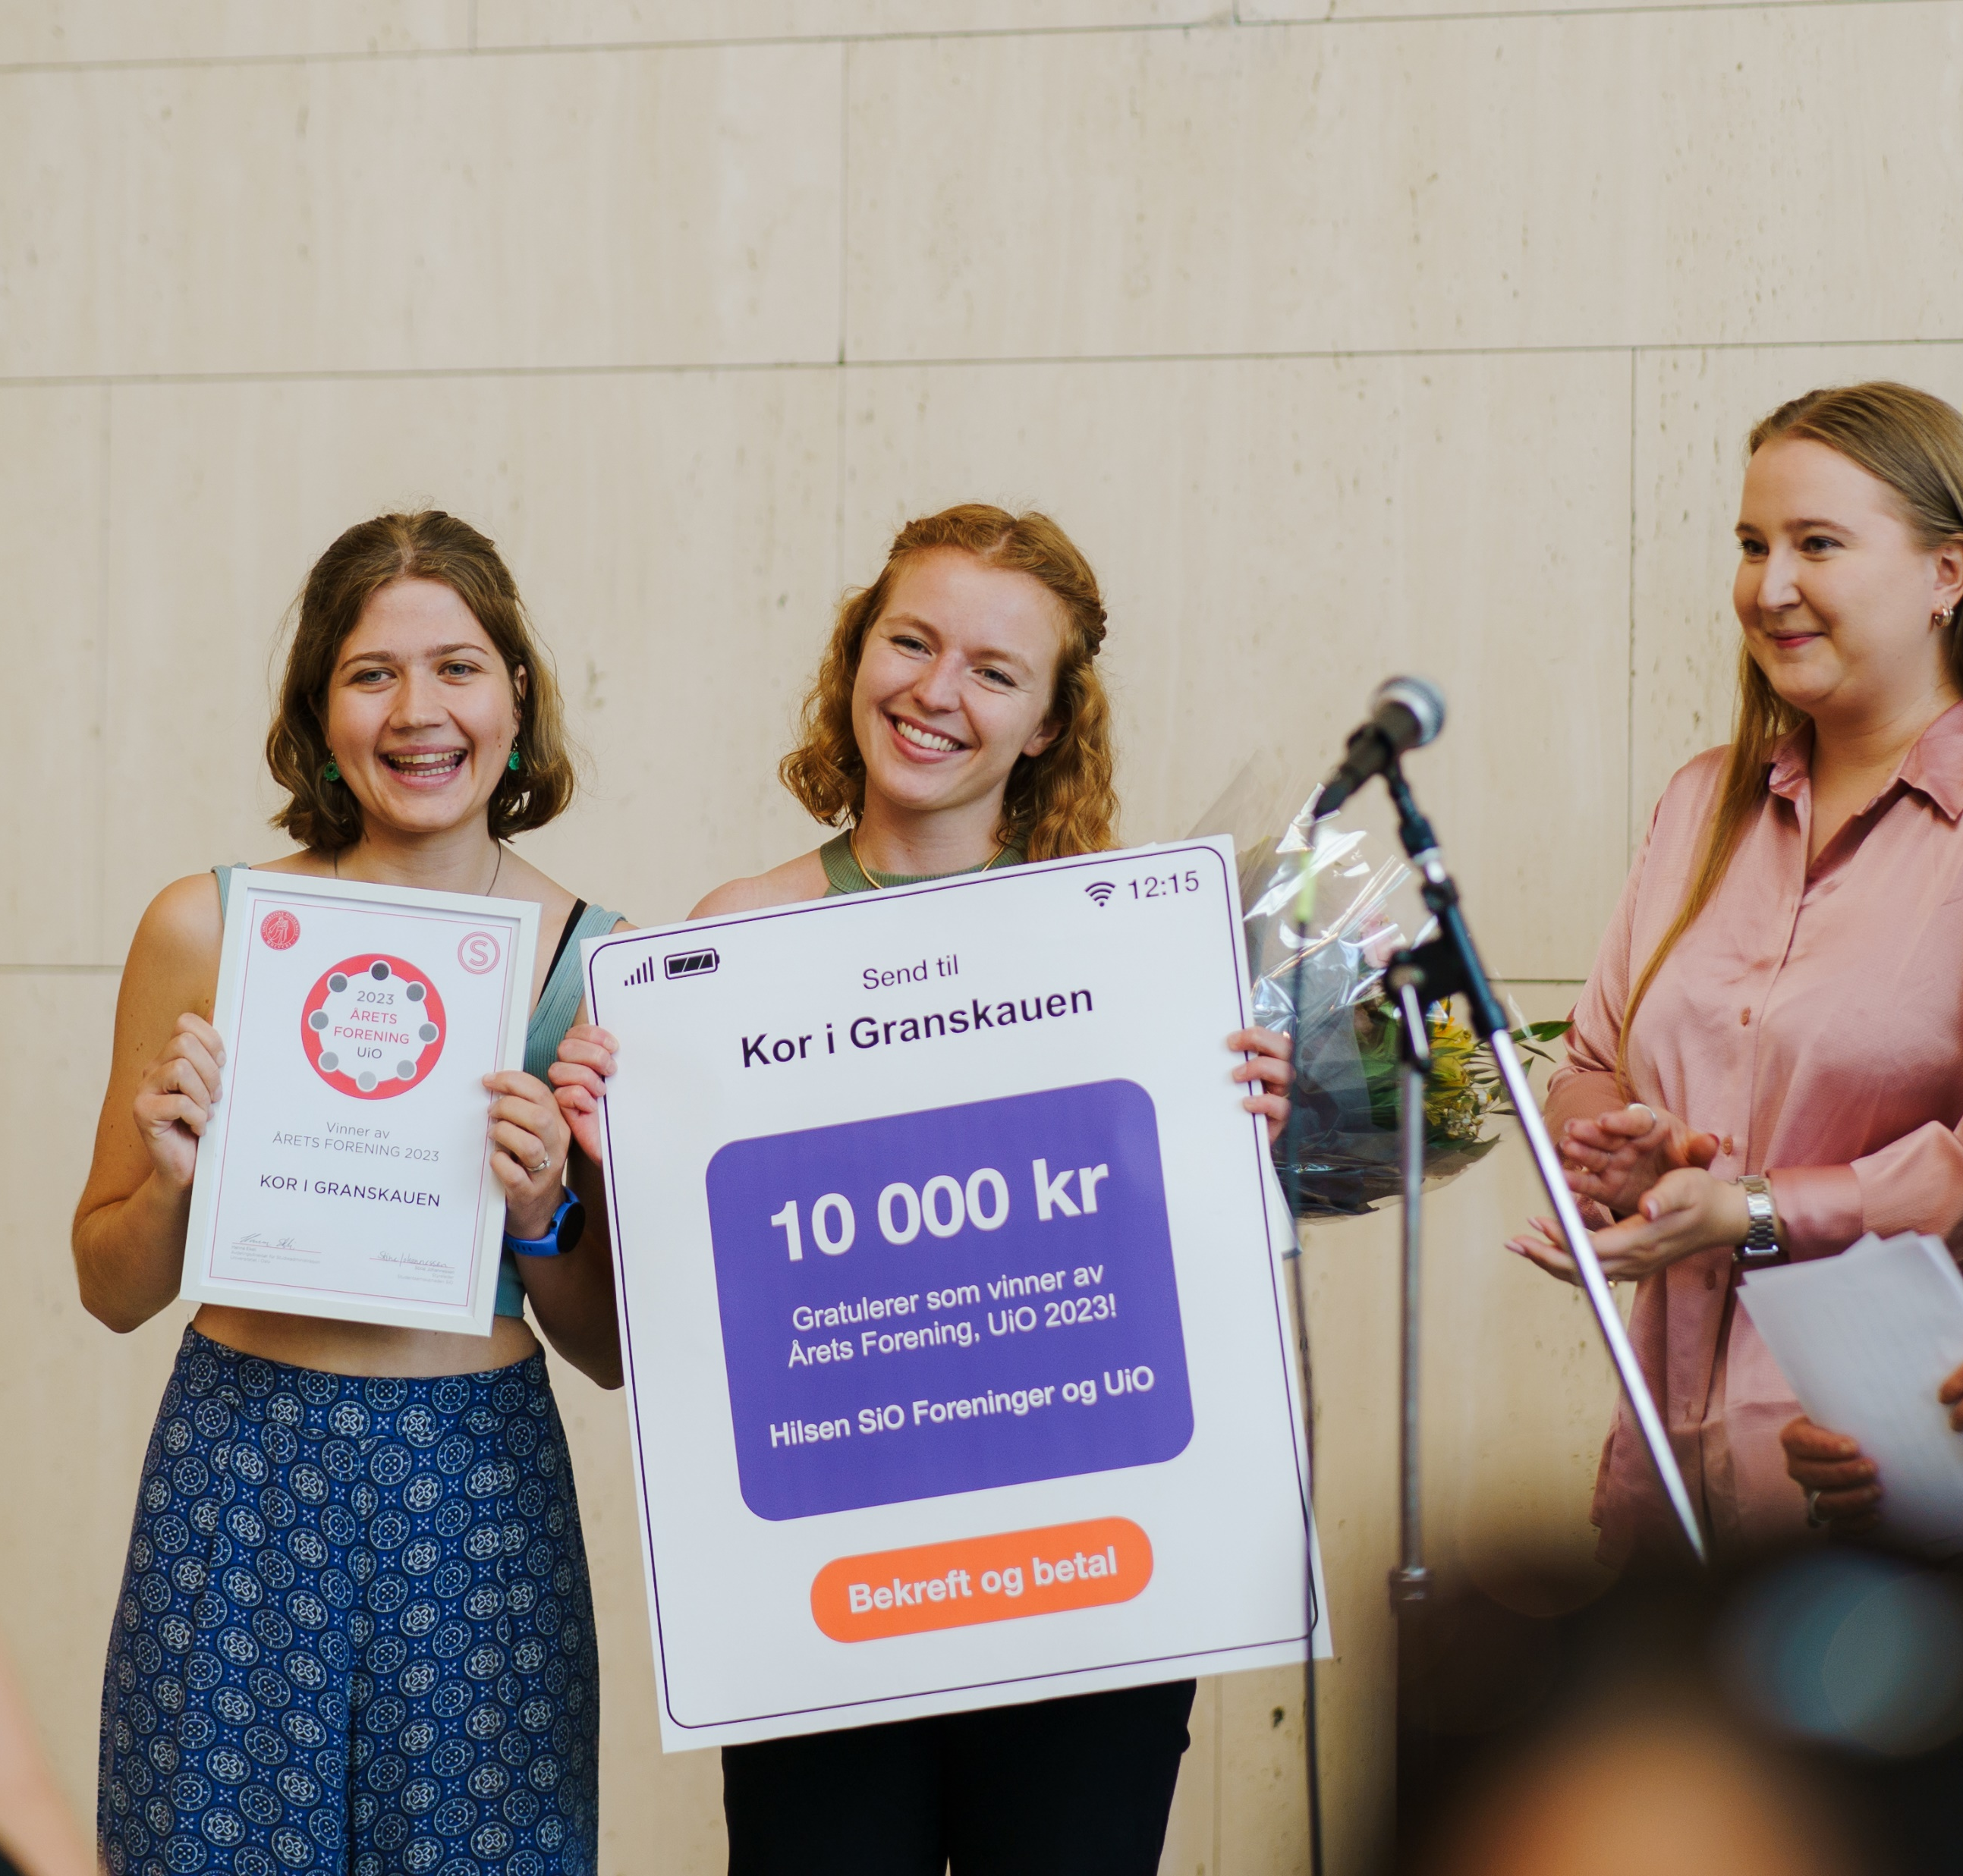
Årets Forening UiO
Kor i Granskaugen
Heder og ære
Premie10.000 kroner

Slide 6
Foreninger på UiO
Antallet studentforeninger er stabilt tilbake til antallet før pandemien: 292 foreninger ved UiO
En studentforening ved UiO skal være autonom (Egne vedtekter og organisasjonsnummer), bestå av minimum 4 medlemmer og skal ikke diskriminere på bakgrunn av hudfarge, kjønn eller religion.

Slide 7
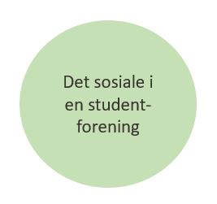
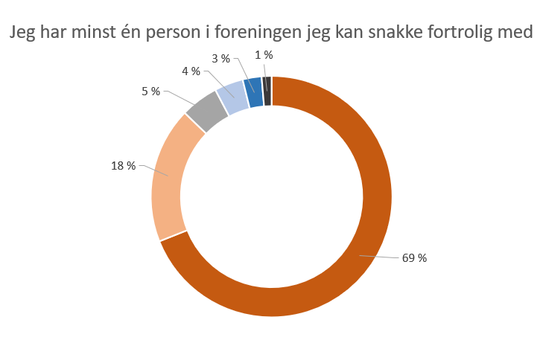
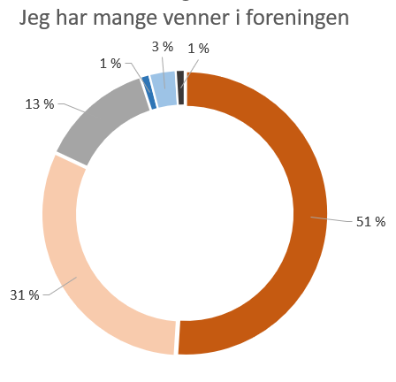
Stemningsrapport

Slide 8
Å være med i et styre

Slide 9
Å være med i et styre

Slide 10
Stemningsrapport
Viktige momenter
Dette er tall fra ledere i foreninger. Vi har ikke tall fra vanlige medlemmer
Tallene viser at en stor andel trives sosialt i foreningen, og at det er et fåtall som føler seg ensomme i foreningen.
De aller fleste føler seg sett og hørt i foreningen.
Det er også fint å se at nye medlemmer blir tatt godt i mot.

Slide 11
Stemningsrapport
Utfordringer
Foreningene melder at det generelt er sunne forhold
Det er noen som drikker for mye, men det meldes generelt om lavt drikkepress
Foreningene spør gjerne tidligere styremedlemmer om råd før de kontakter oss. De prøver i stor grad å finne løsninger på egenhånd.
Ved mer kompliserte problemstillinger tar de kontakt med SiO Foreninger.
Foreningene melder om at det fremdeles er klare ettervirkninger etter pandemien. Særlig nevnes rekruttering og medlemstap, men også kompetanseoverføring og generell drift.

Slide 12
Agenda
Status fra studentfrivilligheten på UiO
Ny inntaksordning psykisk Helse
Boligsituasjonen i Oslo
Livet på campus – en stikkprøve fra de som er tettest på studentene

Slide 13
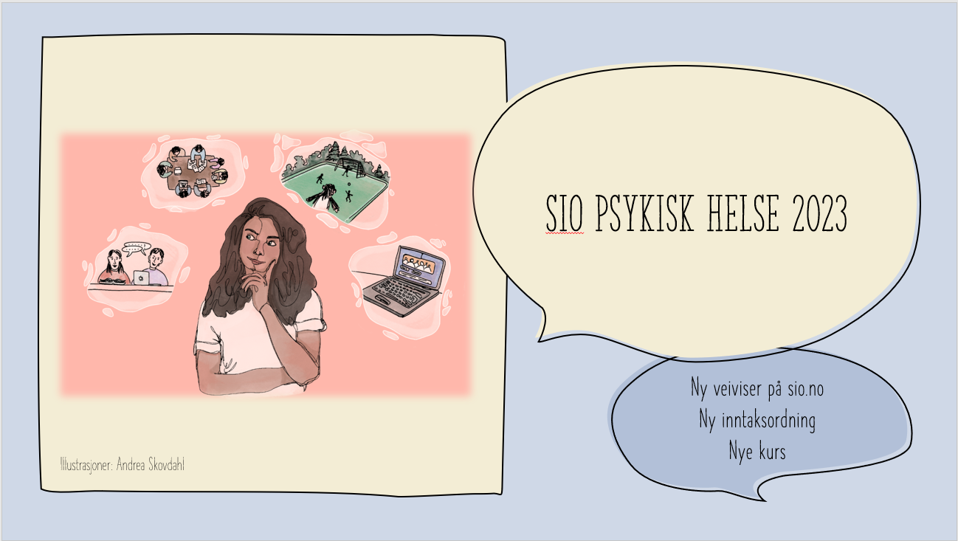

Slide 17
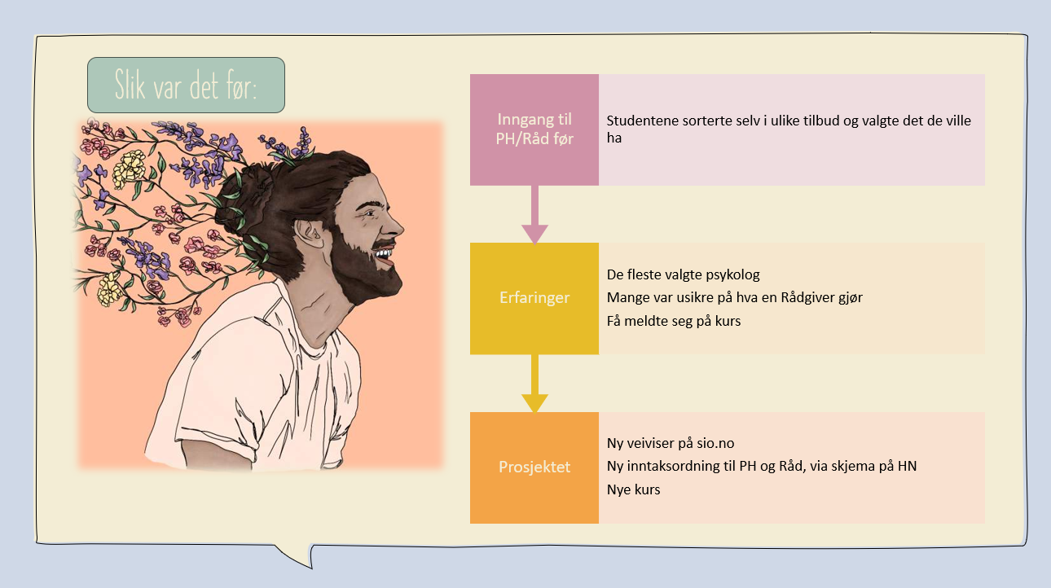

Slide 19
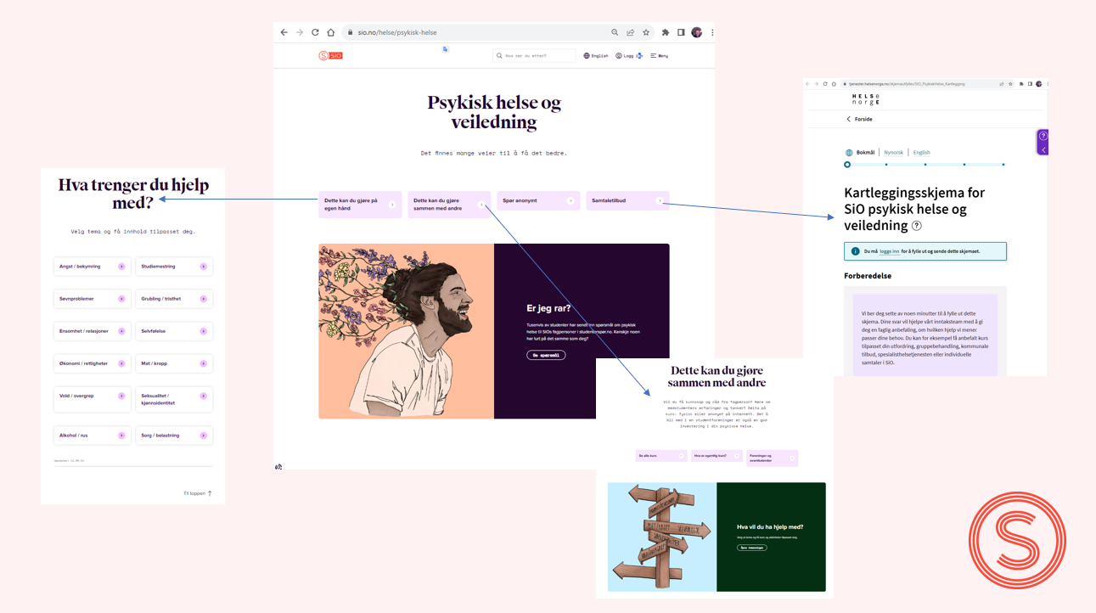

Slide 25
Agenda
Status fra studentfrivilligheten på UiO
Ny inntaksordning psykisk Helse
Boligsituasjonen i Oslo
Livet på campus – en stikkprøve fra de som er tettest på studentene

Slide 26
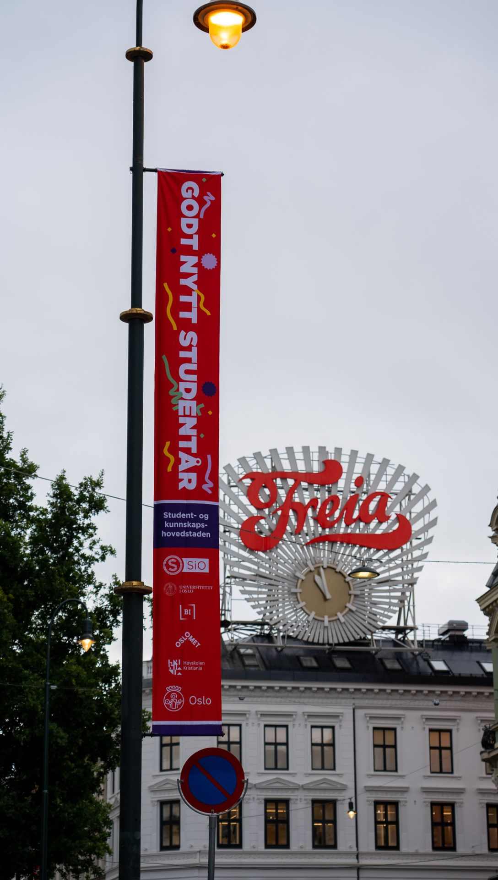
Semesterstart Bolig
3000 innflyttinger i august (totalt 6400 fra mai til september)
Over 7000 i kø på det meste
Tilbake til «før-korona-tid»
Arrangert:
Gjenbruksmarked
Utekino

Slide 27
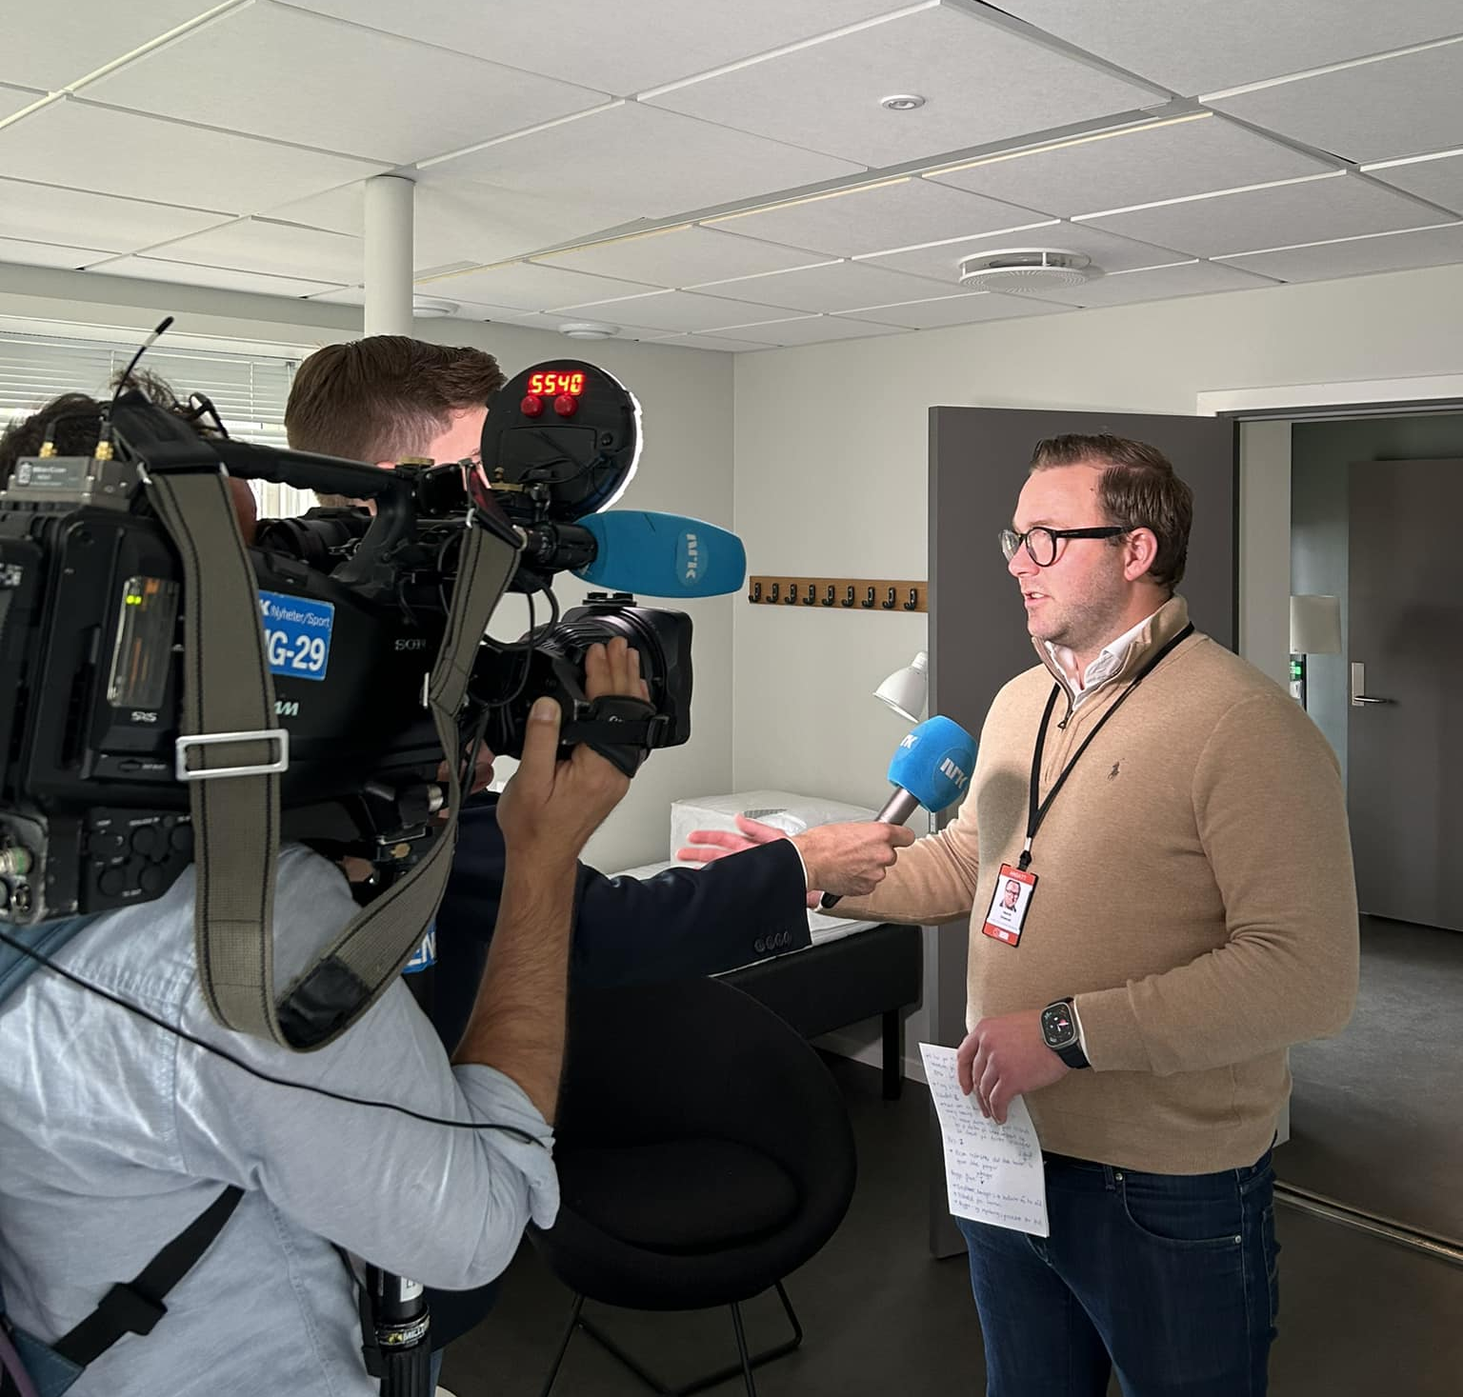
Midlertidig overnattingstilbud i august

Slide 28
Utvikling av antall hybelenheter i SiO
+Lillestrøm
17% økning
+Nydalen
+Nordberg
+Kringsjå
+Vulkan
+Kringsjå
+Kringsjå
-Tøyen

Slide 29
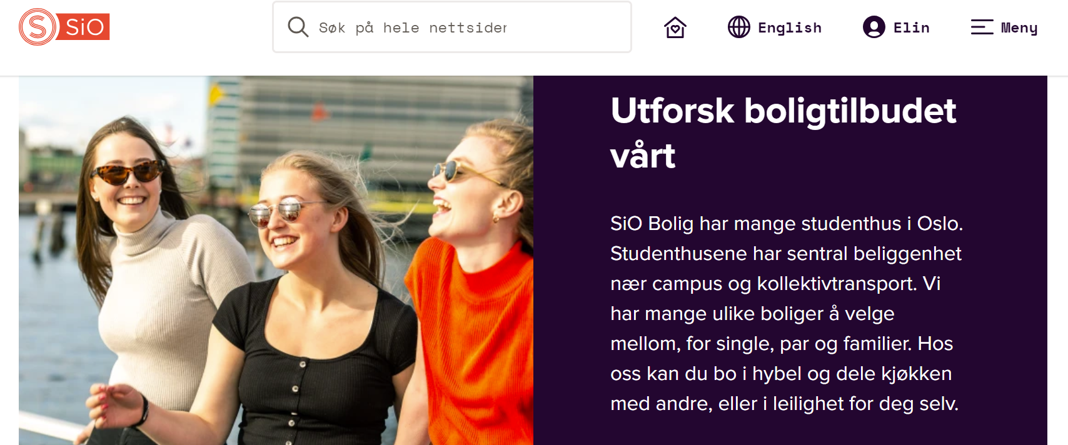
Ny boligreise

Slide 30
Agenda
Status fra studentfrivilligheten på UiO
Ny inntaksordning psykisk Helse
Boligsituasjonen i Oslo
Livet på campus – en stikkprøve fra de som er tettest på studentene

Slide 31
I 2023 har vi 23% færre kunder enn toppåret 2019. Fra 2022 til 2023 har vi en positiv utvikling på 20 %
-18 %
-24 %
-27 %
-21 %
-17 %
-32 %
-28 %
-10 %
-71 %
-19 %
Note: Det er ikke tatt høyde for endringer i portefølje mellom 2023 og 2019

Slide 32
Kundeutvikling UiO
Note: Det er ikke tatt høyde for endringer i portefølje mellom 2023 og 2019

Slide 33
På UiO har «lokale» avdelinger gjenopprettet eller økt kundeantallet. Frederikkehuset har nesten halvert antall kunder mot 2019.

